Slide 1
中子物理实验中的波形数字化
曹喆
中国科学技术大学
核探测与核电子学国家重点实验室

Slide 2
Outline
物理实验背景
主要技术路线
设计和测试方案
工作基础和计划

Slide 3
项目背景
中国工程物理研究院核物理与化学研究所
  关系国家安全大型中子物理实验
  多通道高垂直分辨高速信号采集系统
项目意义
  自主知识产权用于国家安全领域
  取代“示波器墙”
  根据中子物理实验订制电子学

Slide 4
电子学需求
信号特征
  正极性或负极性单端信号
  动态范围:±10mV~±10V
  带宽:DC~250MHz
电子学需求
  分辨率12bit，有效位9bit
  采样率1.25GSPS
  一次触发存储长度50us
  触发位置50us内可调
  外同步信号触发，待测信号自触发，触发阈可调

Slide 5
Outline
物理实验背景
主要技术路线
设计和测试方案
工作基础和计划

Slide 6
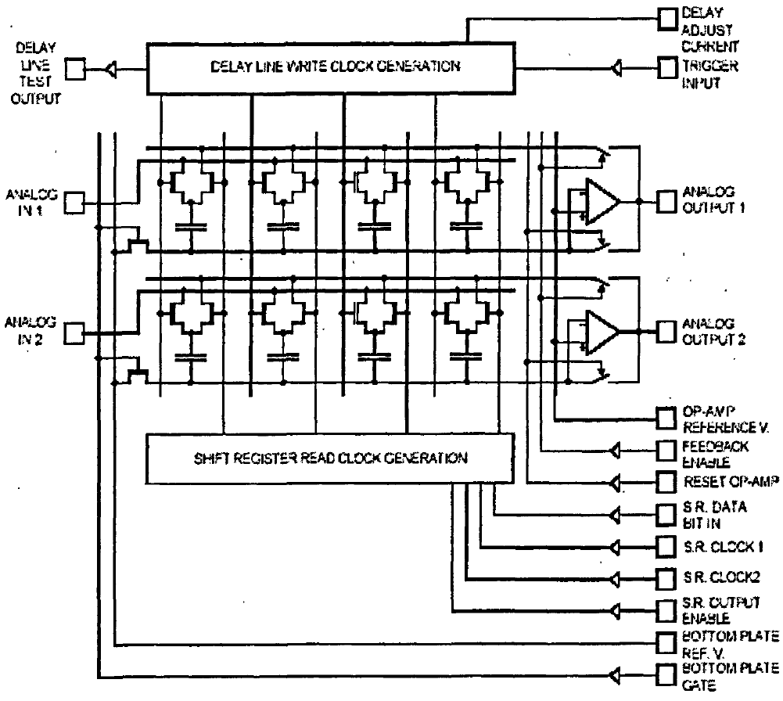
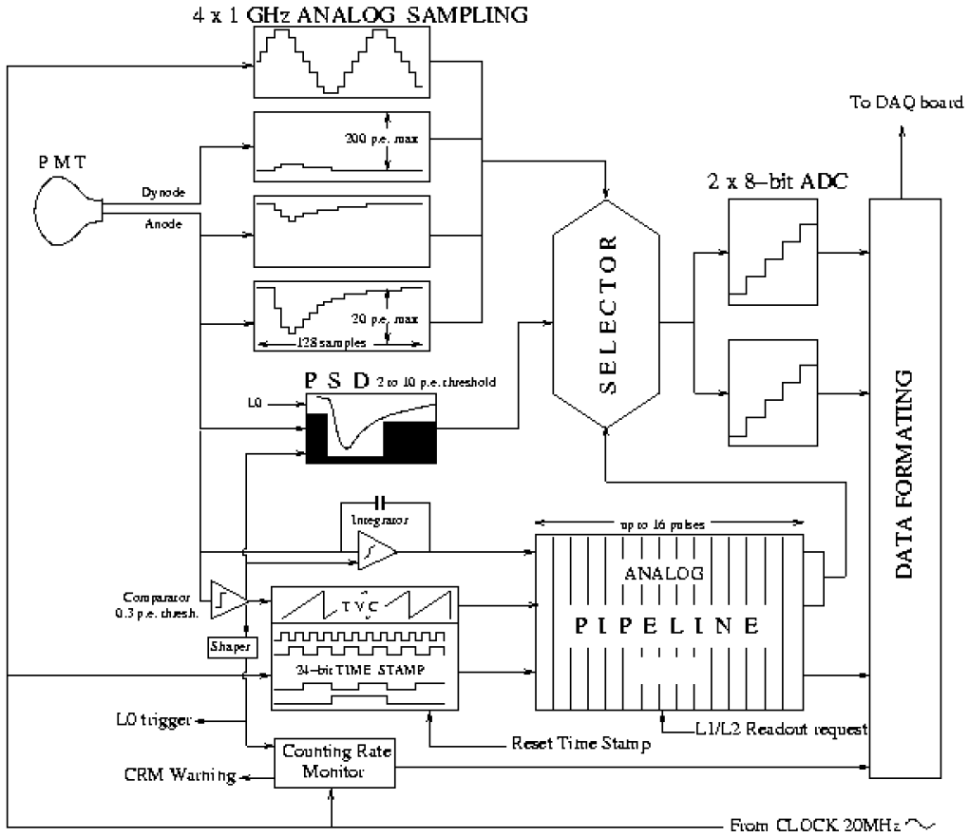
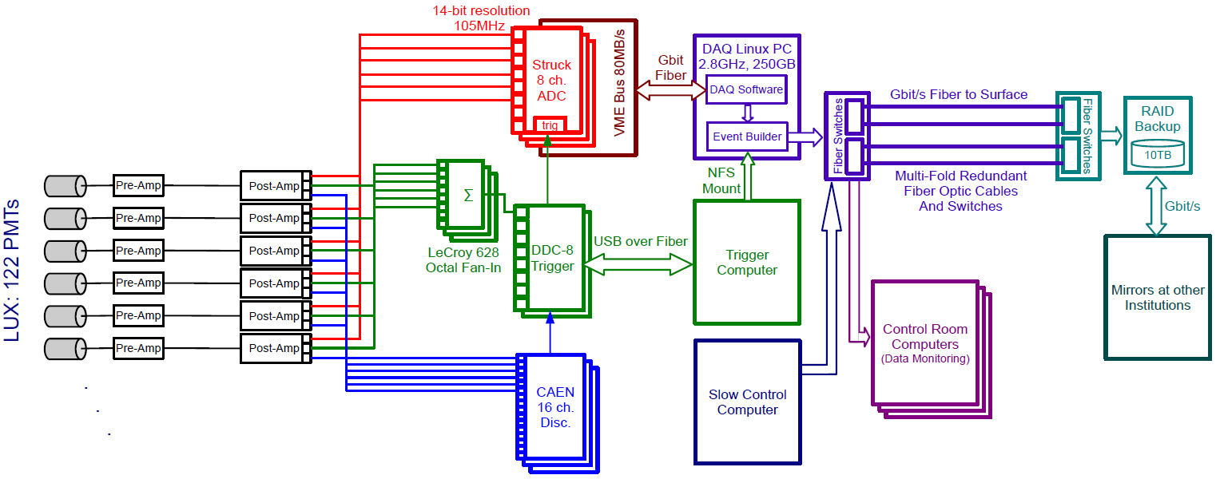
波形数字化技术
基于高速模拟存储
基于高速ADC
SCA高速采样存储+高精度低速ADC模数变换
优缺点
  √减少对高速ADC需求
  ×死时间长，SCA设计较难
物理实验应用
  AMANDA：ATWD
  ANTARES：ARS0/ARS1
高速高精度ADC直接模数变换
优缺点
  √电路结构简单，无死时间
  ×功耗，受限ADC技术发展
物理实验应用
  LUX：14bit@105MSPS
  Darkside：12bit 250MSPS/14bit 100MSPS
Notes:
SCA死时间大多在10us量级，部分可以达到亚微秒量级

Slide 7
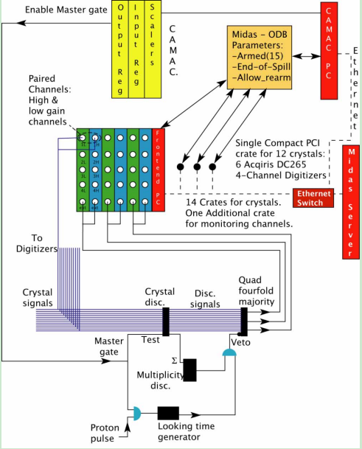
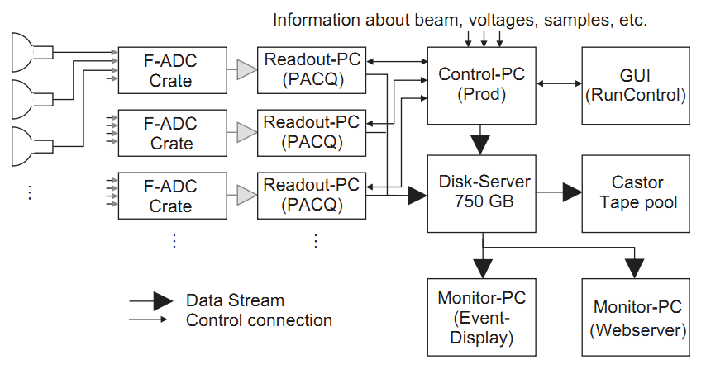
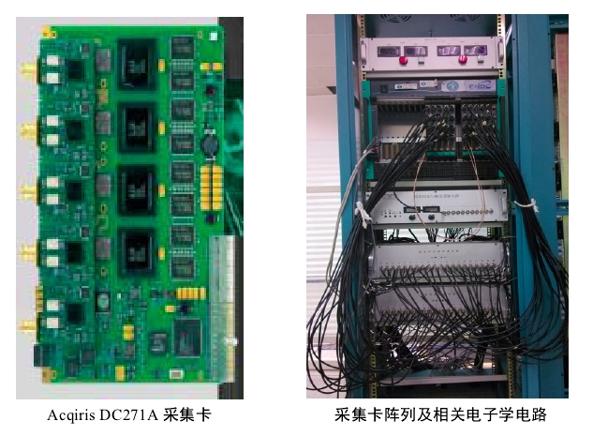
中子物理实验中的波形数字化
(n,γ)核反应截面测量BaF₂探测
  Los Alamos DANCE
    Acqiris DC265：8bit 500MSPS
  CERN TAC
    Acqiris DC270：8bit 1GSPS
    Acqiris DC240：8bit 2GSPS
  401 GTAF
    Acqiris D271A：8bit 1GSPS
基于高速高精度ADC波形数字化
  ×商用插件
    通用性，分辨率低，指标与实验不符
  √根据物理实验订制电子学
    专用性，满足实验最大性能需求
Device | PXIe-5162 | Project
Vendor | NI | USTC
Sample rate | 1.25GSPS | 1.25GSPS 1.5GSPS
Resolution | 10bit | 12bit
ENOB | 6~7bit | 9bit
Notes:
TAC（Total Absorption Calorimeter）

Slide 8
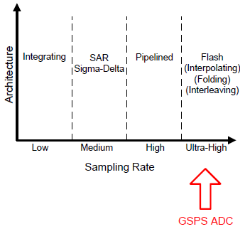
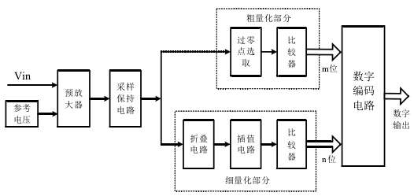
高速高精度ADC
高速ADC技术
  Flash、流水线、折叠插值、交替并行采样
Flash ADC
  速度快、精度低
  资源使用多、功耗大
交替并行采样
  单信号多ADC处理
  提高采样率
  无法提高采样精度
折叠插值ADC
  高速高精度
  粗量化：并行比较
  细量化：折叠波形、插值电路

Slide 9
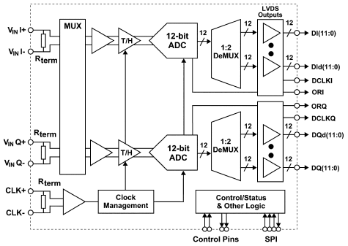
ADC12D1800
12bit 1.8GSPS
独立双通道/单通道
AC/DC couple
静态指标
  DNL：±0.4LSB
  INL：±2.5LSB
动态指标（248MHz输入）
  ENOB：9.2bit
  SNR：57.8dB
  SINAD：57.3dB
  SFDR：67.5dB
  THD：66.6dB
输入带宽
  Non-DES:2.8GHz
  DES:1.5GHz
采样率
  Non-DES:150MSPS~1.8GSPS
  DES:500MSPS~3.6GSPS
功耗
  4.44W

Slide 10
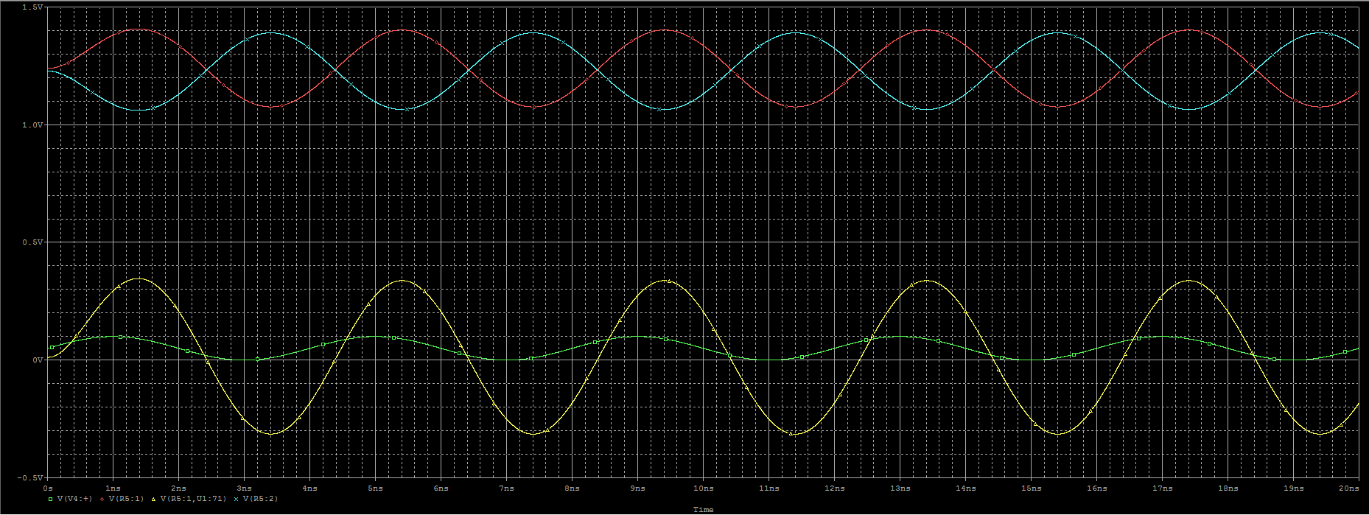
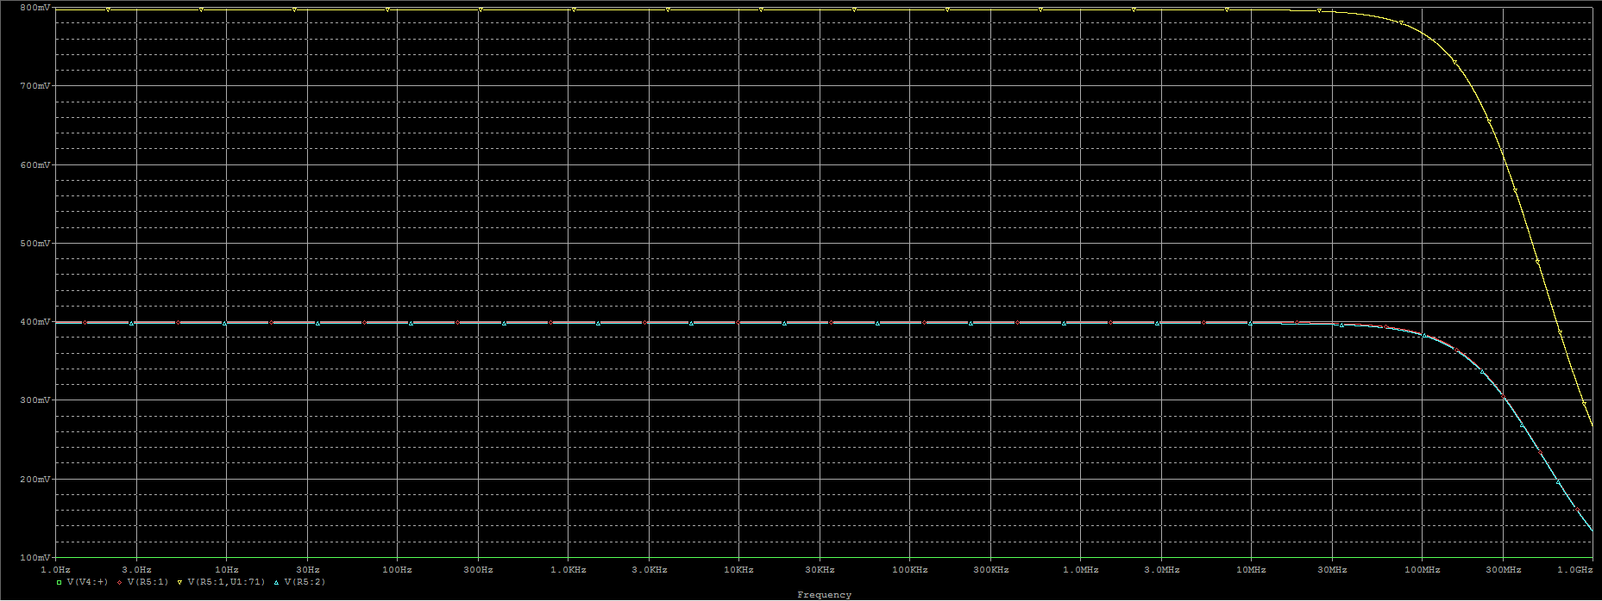
宽带信号处理
直流耦合
  ×变压器：MHz~GHz
  √运放：DC~GHz
全差分运放
  直流基线可调
  Pspice仿真
大动态范围信号处理
  下一步升级计划
250MHz sine wave input @Gain=18dB
-3dB=360MHz @Gain=18dB

Slide 11
Outline
物理实验背景
主要技术路线
设计和测试方案
工作基础和计划

Slide 12
系统结构
电子学系统功能
  数据采集
  时钟
  触发
基于PXI架构
  完善的机械和电气性能
  标准模块化
  便携性、易于维护升级
PXI 3U
  信号处理模块×1
  数据采集模块×2
  时钟模块×1
  触发模块×1

Slide 13
信号处理模块
模拟信号调理
  4通道
  直流耦合
输入
  单端
  正极性/负极性
  动态范围0~+100mV/-100mV
输出
  差分
  共模1.25V
  差模动态范围800mVpp

Slide 14
数据采集模块
波形数字化
  高速高精度模数变化技术
单模块2通道
  2个模块，总计4通道
ADC
  12bit 1.25GSPS
PXI接口
  32bit 33MHz
  PXI专用总线
接收外时钟和触发
  时钟：前面板差分Lemo
  触发：前面板单端Lemo，背板PXI总线

Slide 15
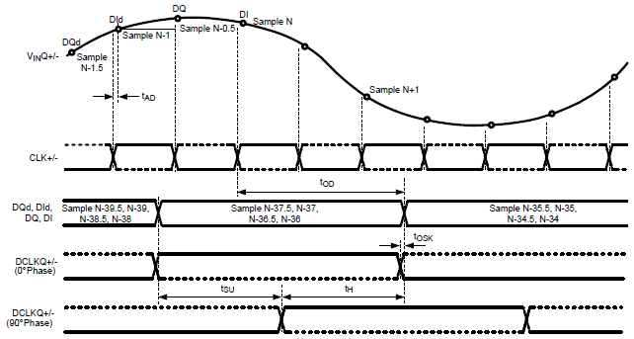
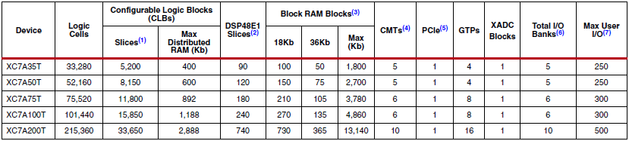
FPGA需求
低成本、低功耗
无特殊硬核需求
时钟资源
  BUFG>450MHz
LVDS资源
  DDR接收>900Mbps
I/O资源
  ~400 I/O
存储资源
  双通道，50us
  一次触发净数据1.25GSPS×2×12bit×50us=1.5Mbit

Slide 16
多时钟域设计
Clock region | Frequency /MHz | Function | Generator
Global clock | 100 | FPGA system clock | Clock module
 | 156.25 | ADC data divide clock | FPGA
 | 312.5 | ADC data clock | ADC
 | 1250 | ADC sample clock | PLL
PXI bus clock | 33 | CPLD system clock | PXI bus
 | 33 | FPGA FIFO read/write clock | CPLD

Slide 17
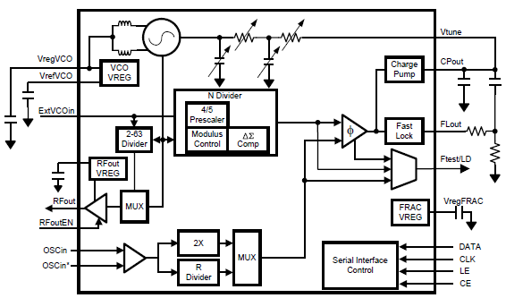
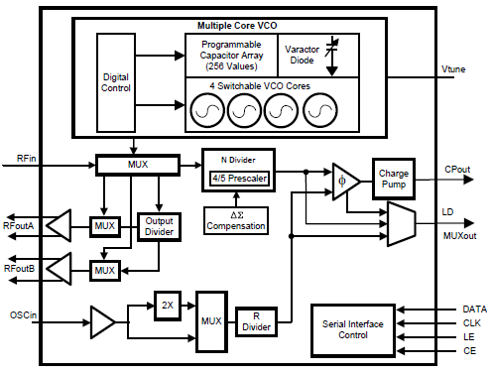
高精度时钟产生
高精度晶振
PLL
  Aperture jitter=200fs
  248MHz:SNR=57.3dB,jitter<795.39fs
LMX2541系列
  VCO：3480~4000MHz
  Divider：1~63
  单通道单端正弦波输出
  Jitter=188.1fs
LMX2581系列
  4个VCO：1800~3760MHz
  双通道差分正弦波输出
  Jitter=148.0fs

Slide 18
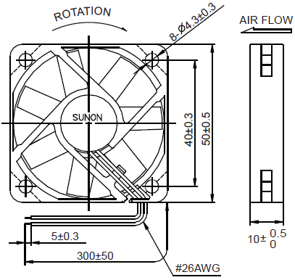
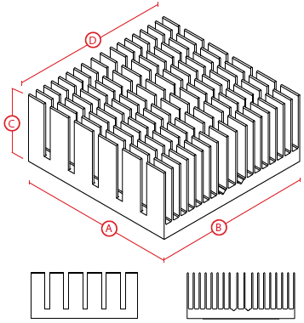
功耗与散热
主要器件功耗
散热处理
Component | Function | Voltage /V | Current /mA | Power /mW
ADC | Analog | 1.9 | 1345 | 2555.5
 | T/H, clock | 1.9 | 495 | 940.5
 | Output | 1.9 | 330 | 627
 | Encode | 1.9 | 165 | 313.5
FPGA | Vccint | 1 | 573 | 573
 | Vccbram | 1 | 36 | 36
 | Vccaux | 1.8 | 212 | 381.6
 | Vcco ADC | 1.8 | 6 | 10.8
 | Vcco LVDS | 2.5 | 71 | 177.5
 | Vcco others | 3.3 | 12 | 39.6
CPLD | Vccint/Vccio | 3.3 | 55 | 181.5
PLL1 | Power | 3.3 | 204 | 673.2
PLL2 | Power | 3.3 | 178 | 587.4
Total |  |  |  | 7097.1
PXI机箱风冷
FPGA
  A7低功耗
  估算1.3W
  散热片备用
ADC
  4.44W
  风扇与散热片组合

Slide 19
时钟模块
时钟功能
  全局同步时钟分发
  前面板、差分线
  分发多路信号
PXI 3U
  PXI总线
  电源
时钟扇出器件
  1：N LVDS fanout

Slide 20
触发模块
触发功能
  外触发和系统触发
  通过背板分发
触发信号甄别
  DAC设置甄别阈
  高速比较器
PXI专用总线
  星形触发线
    13根
    2槽点对点到3~15槽
    固定2槽
  触发总线
    8根
    所有设备可用

Slide 21
验收测试
依据IEEE STD 1241-2000
测试方法 | 测试指标
频谱测试 | ENOB
 | SNR
 | SINAD
 | SFDR
 | THD
 | 2~10th Harmonics
 | 2/multi tone IMD
 | 2/multi tone SFDR
 | FPBW
直方图测试 | DNL
 | INL
 | Missing Code
 | Gain Error
 | Offset Error

Slide 22
频谱测试
不同输入信号频率下频谱测试
  改变信号源输出信号频率，得到一系列频点下的频谱测试结果，并做出相应曲线
全功率带宽测试
  ADC输出信号幅度下降到-3dB时的输入信号频率
双音互调测试
  调节信号源输出正弦波频率，使两者之差为0.5MHz，使用分析软件进行数据获取并进行双音互调分析

Slide 23
直方图测试
正弦波输入
大量采样量化后数据统计
  INL/DNL/Gain Error/Missing Code/Offset Error…

Slide 24
Outline
物理实验背景
主要技术路线
设计和测试方案
工作基础和计划

Slide 25
工作基础
波形数字化领域丰富的项目经验和深厚的技术积累
  高速高精度模数变换
  开关电容阵列
十多年超高速模拟数字变换设计经验
  国家自然科学基金，中国科学院知识创新工程重要方向性项目
  与中国计量科学研究院等广泛合作
研发基于IEEE标准ADC测试平台
  硬件测试装置，软件测试程序
  为华为海思，复旦大学等测试，得到业界好评
多篇高水平文章
  IEEE Transactions，Nuclear Instruments and Methods等

Slide 26
核探测与核电子学国家重点实验室
  科研队伍
  电子学研发和测试设备
项目计划
  主要技术路线仿真√
  尽快开展第一期（固定增益）设计
  研究第二期（可变增益）设计

Slide 27
谢谢！
Mahalo！

